Slide 1
Название проекта: Организация серийного производства биологических повязок для лечения ран и ожогов Вид инновации: Продукт – биологическая повязка

Slide 2
Проблема и ее решение
Проблема:
Существует необходимость организации предприятия (лаборатории) по производству биологических повязок
Преимущества технологии:
Продукт не уступает по свойствам зарубежным аналогам По сравнению с зарубежными аналогами имеет низкую себестоимость В Казахстане нет собственного производства биологических повязок Высокая вероятность экспорта в страны СНГ, страны мусульманского мира

Slide 3
Сфера применения
Отрасли / сектора | Регионы | Класс потребителей
Медицина | Казахстан, Россия, СНГ | Хирурги, комбустиологи (лечение ожогов), травматологи

Slide 4
Рынок
Спрос/емкость рынка | Целевой сегмент | Доля рынка (%)
В РК 10 500 упаковок | Медицина | 50%
Возможные потребители:
Медицинские организации областей РК
Медицинские организации стран СНГ
Страны мусульманского мира

Slide 5
Конкуренция
Конкуренты:
В РК конкурентов нет
В странах мусульманского мира конкурентов нет
Уровень конкуренции: СЛАБАЯ

Slide 6
Конкурентные преимущества
Аналог/компания | «Плюсы»/преимущества, достоинства | «Минусы»/недостатки, недочеты
Аналог 1 | Durepair /TEI Biosciences (кожа абортированных телят) | Дороговизна, Невозможность забирать большие объёмы
 | DurADAPT (лошадинный перикард)
Аналог 2 | MatriStem (свиной мочевой пузырь) | Дороговизна, Невозможность забирать большие объёмы. Религиозные ограничения
 | CollaMend (свиная кожа) | Дороговизна, Невозможность забирать большие объёмы. Религиозные ограничения
Инновация | Представляемый продукт имеет мировую новизну

Slide 7
Бизнес-модель
Показатели | 1 год проекта | 2 год проекта | 3 год проекта
Объем продаж в ед. (упаковок – 150 см²) | 2 000 | 5 000 | 10 000
Цена за ед., тенге | 5 500 | 5 000 | 4 500
Доход / выручка, тыс.тенге | 11 000 | 25 000 | 45 000
Себестоимость за ед., тенге | 6 000 | 4 500 | 4 000
Операционные затраты, тыс. тенге | 8 000 | 17 500 | 25 000

Slide 8
Инвестиционная оценка
Сумма инвестиций, тенге – 50 000 000
Назначение инвестиций – серийное производство
Длительность инвестиционной фазы, мес. - 36
Ставка дисконтирования - 27%
Чистая текущая стоимость (NPV), тенге – 62 225 955
Внутренняя норма доходности (IRR) - 55%
Срок окупаемости дисконтированный (DPBP), лет - 3
Индекс доходности (PI) – 1,24

Slide 9
Риски проекта
Вид риска | Оценка значимости (высокая, низкая, умеренная)
Технологические
технологический принцип | умеренная
оборудование | низкая
кадры | низкая
сырье | низкая
Маркетинговые
сбытовые | умеренная
конкурентные | низкая
ценовые | умеренная

Slide 10
Текущий статус проекта и предложение инвестору
Разработан прототип, который прошёл лабораторные и первую фазу клинических испытаний
Апробировано - АО «Национальный научный центр онкологии и трансплантологии», РГП «Национальный центр биотехнологии РК»
Наличие отзывов экспертов – получил высокую оценку экспертов МОН
Коммерческое предложение инвестору - организация производства

Slide 11
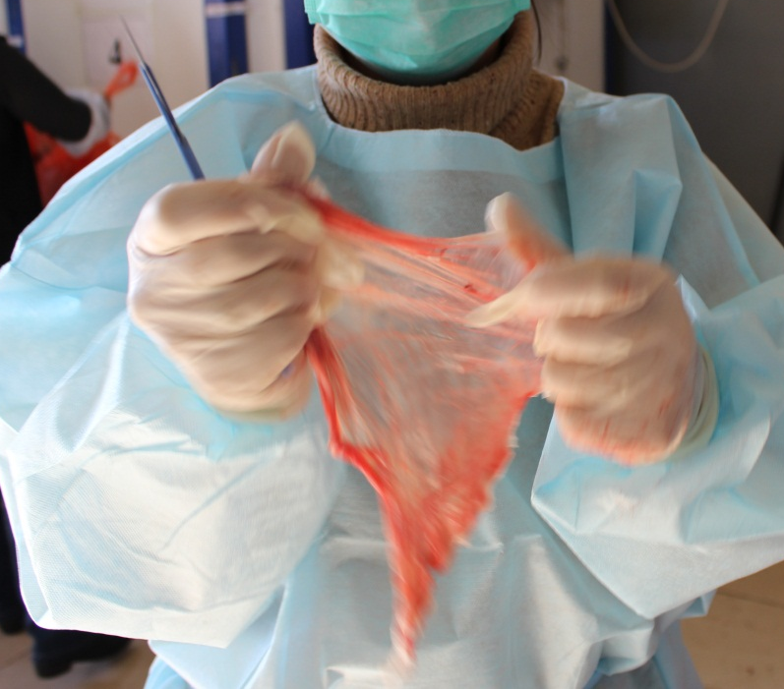
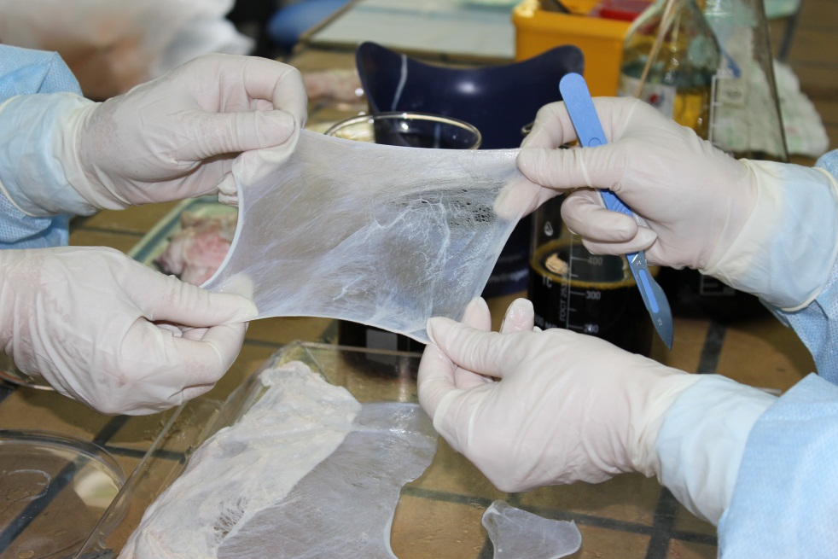
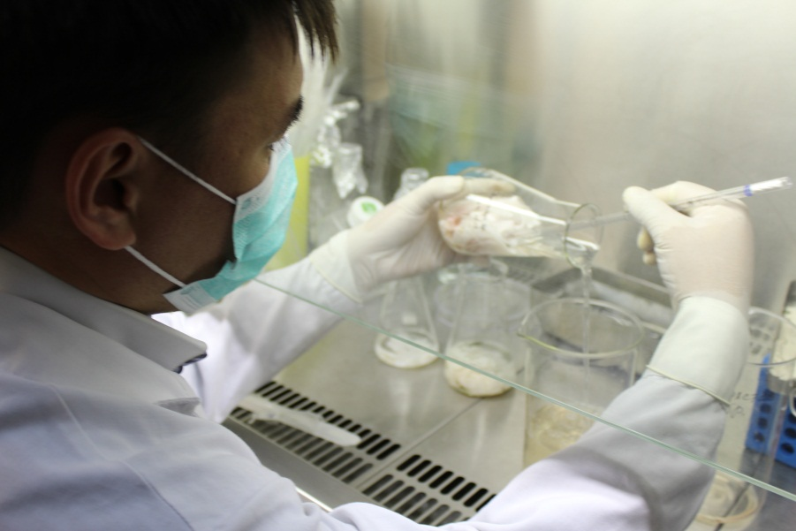
Стадии обработки биологической плёнки

Slide 12
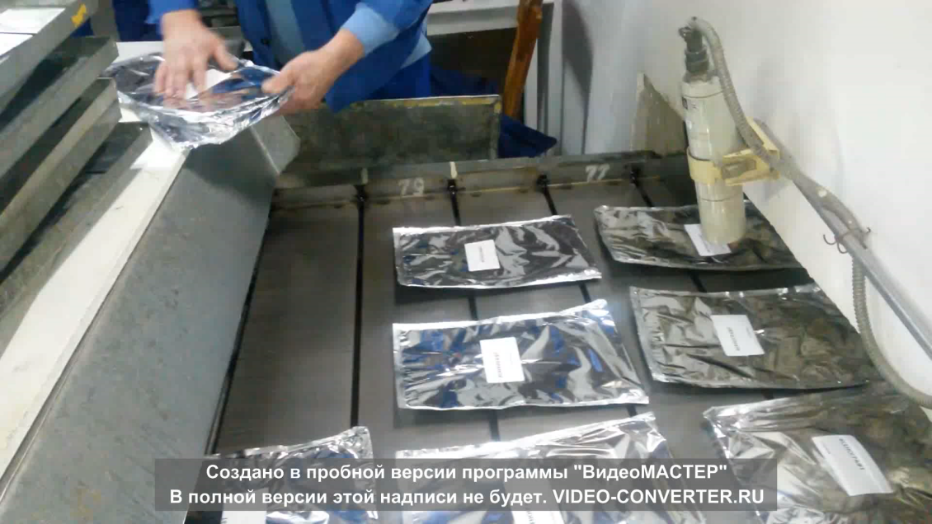
Технология стерилизации на ЭЛВ - 4

Slide 13
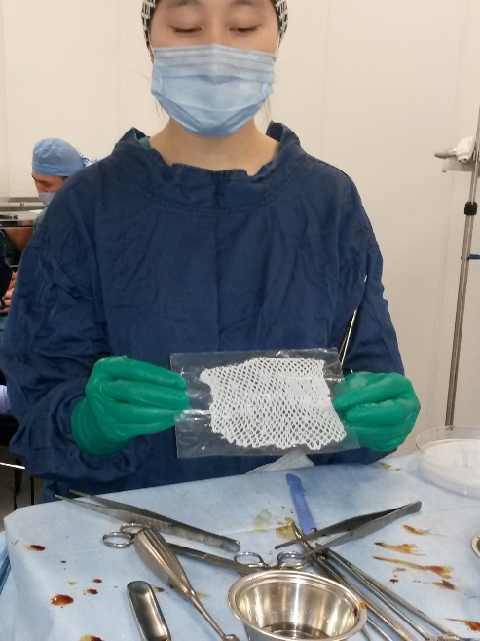
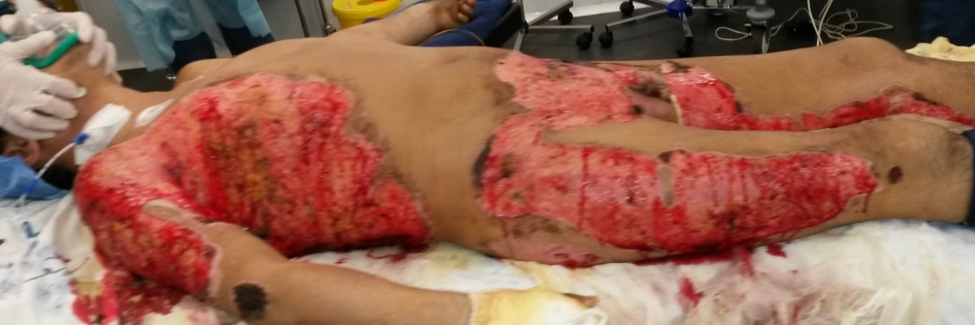
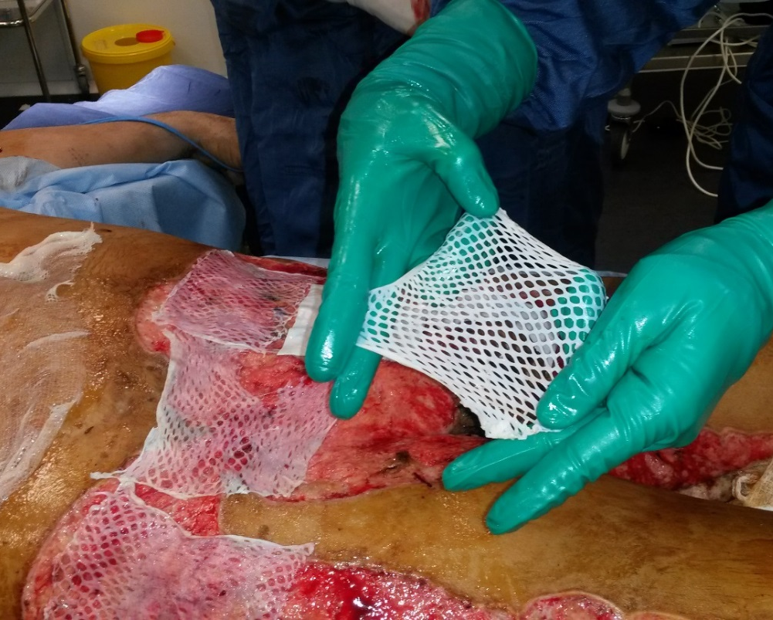
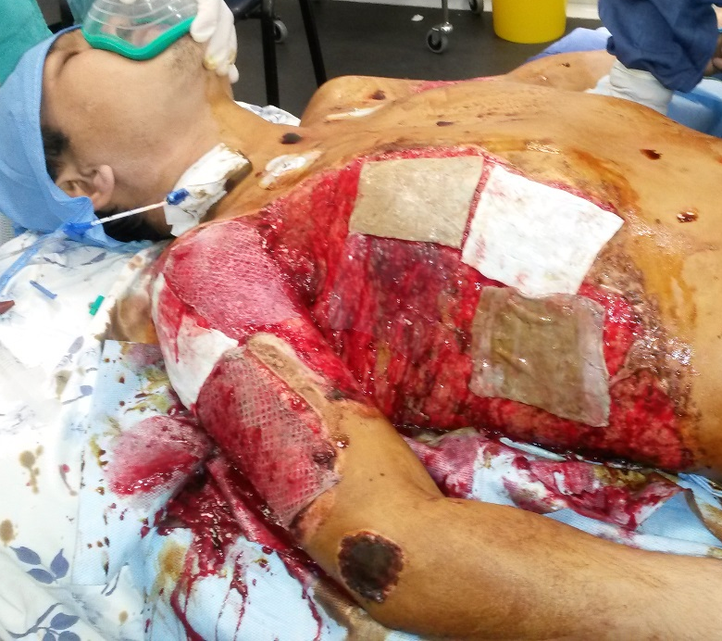
Клинические исследования
Операция : Ксенотрансплантация

Slide 14
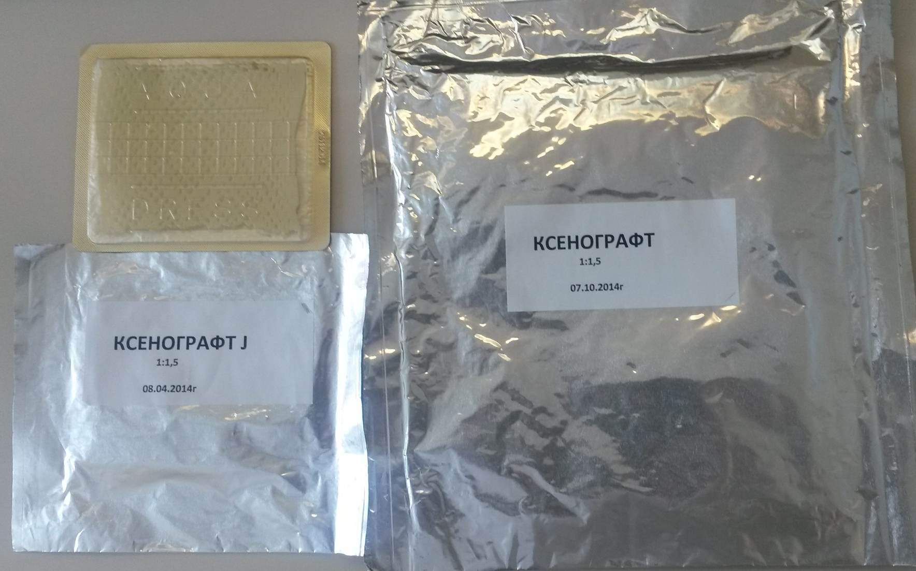
Готовые образцы биологической повязки

Slide 15
Благодарю за внимание!

